Slide 1
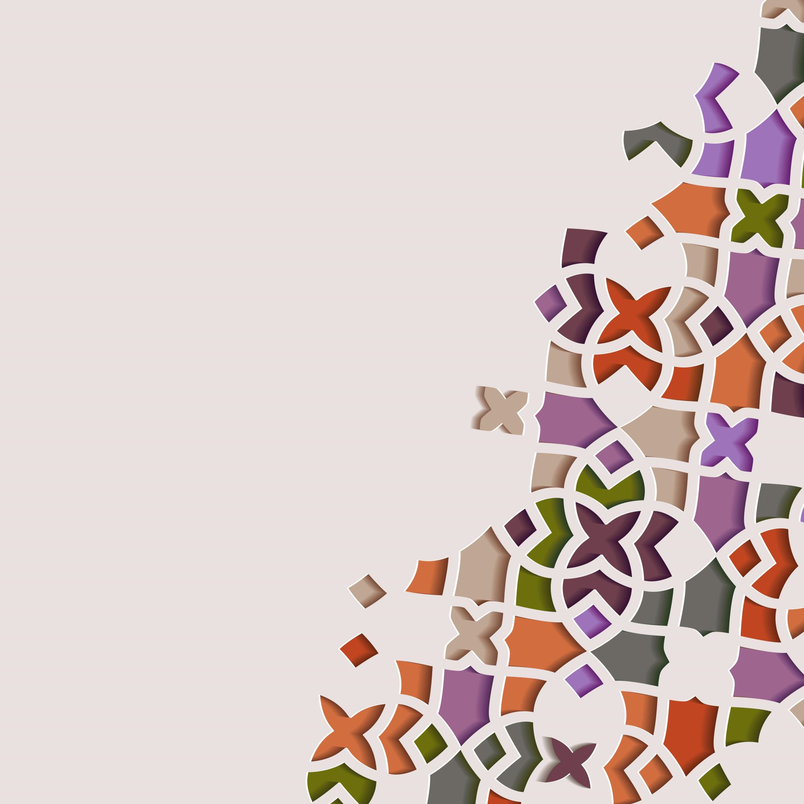
A HUNGRY CATERPILLAR II
29th April, 2020

Slide 2
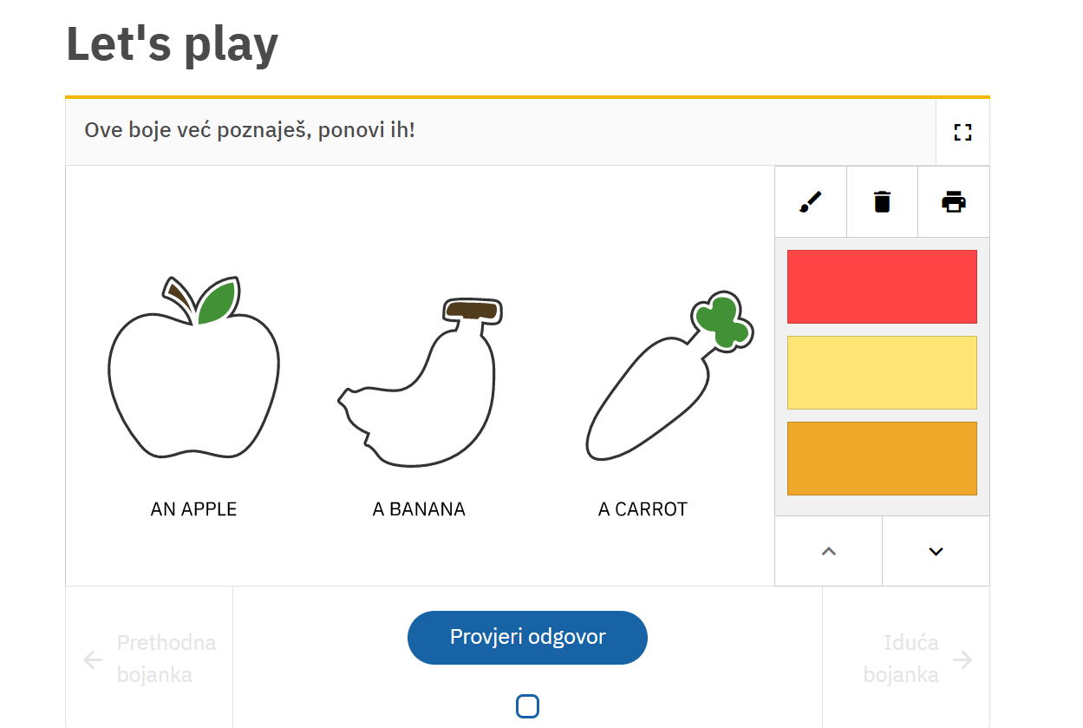
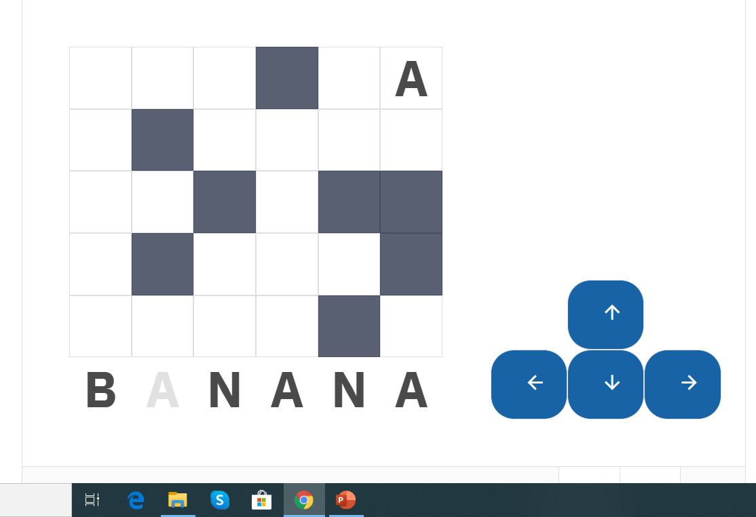
Danas nastavljamo s lekcijom A Hungry Caterpillar (Gladna gusjenica).
U Izziju ćete riješiti zadatke za vježbu. (Cjelina Colours, Lesson 3: A Hungry Caterpillar)
U ovome zadatku ćete obojiti voće i povrće odgovarajućom bojom.
U ovome zadatku ćete dovesti slovo na točno mjesto u riječi.

Slide 3
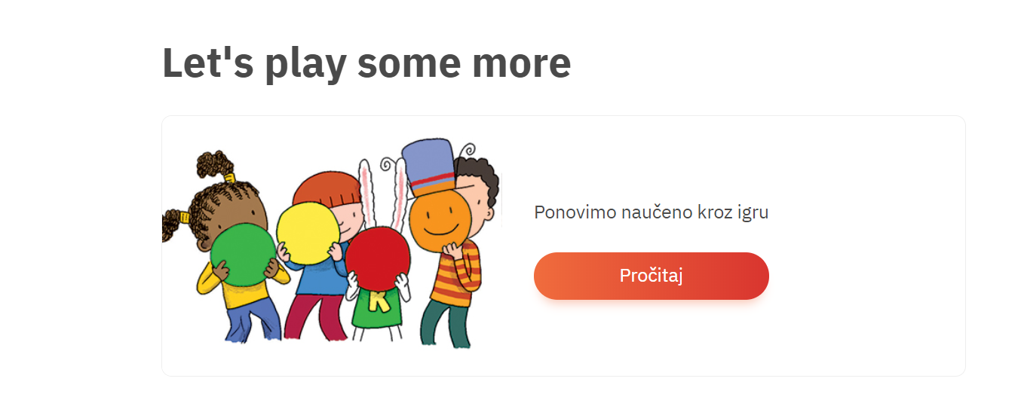
Klik na Pročitaj, otvorit će se još dva zadatka. Pokušaj ih riješiti.
Još samo radna bilježnica stranica 71, 3. i 4. zadatak.
U 3. zadatku podebljaj riječi i oboji gusjenicu kako ti piše. Oboji također i sličice hrane.
U 4. zadatku oboji svoju gusjenicu kako želiš.

Slide 4
U ponedjeljak nije trebalo ništa slati, oni koji su ipak poslali, neka danas pošalju samo sliku radne bilježnice stranica 71.
Ostali pošaljite sliku bilježnice od ponedjeljka i radne bilježnice stranice 70 i 71.
Hvala.
GOODBYE

